Slide 1
Муниципальное бюджетное дошкольное образовательное учреждение города Иркутска детский сад № 51 «Рябинка»
«Дневник юного исследователя» как средство развития познавательной активности и интеллектуальной сферы современного ребенка - дошкольника
Воспитатели: Логачёва Ирина Андреевна,
Шапурова Алена Валерьевна, ВКК

Slide 2
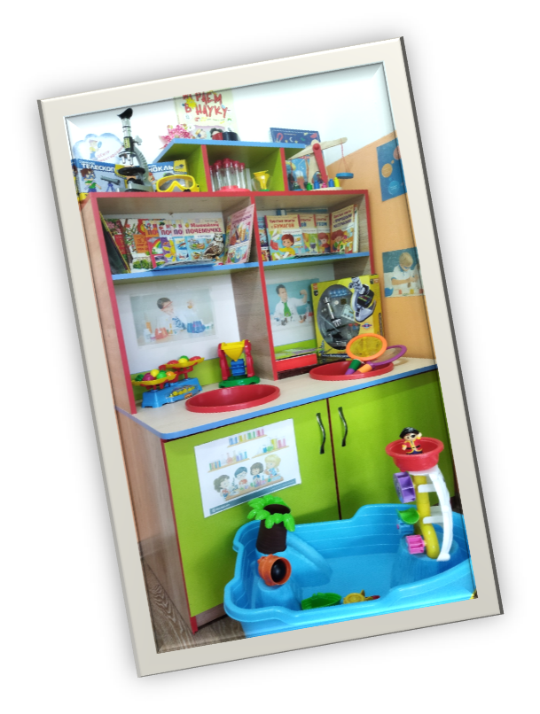
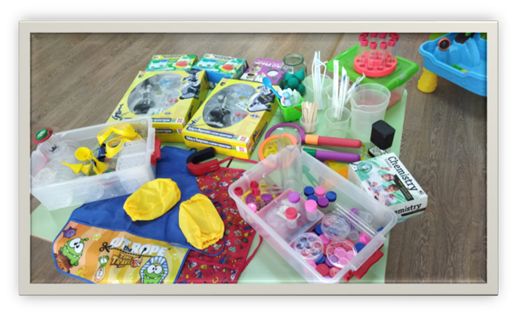
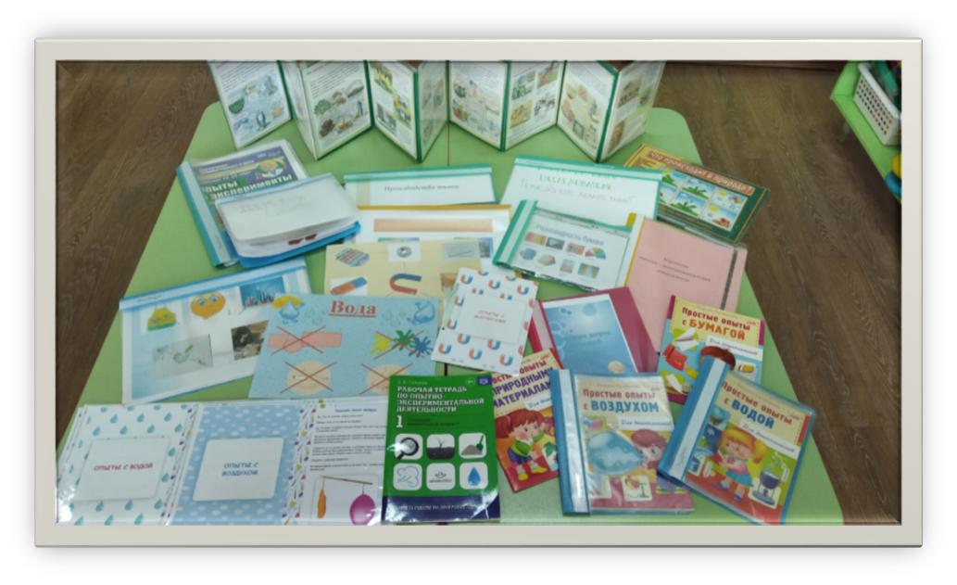
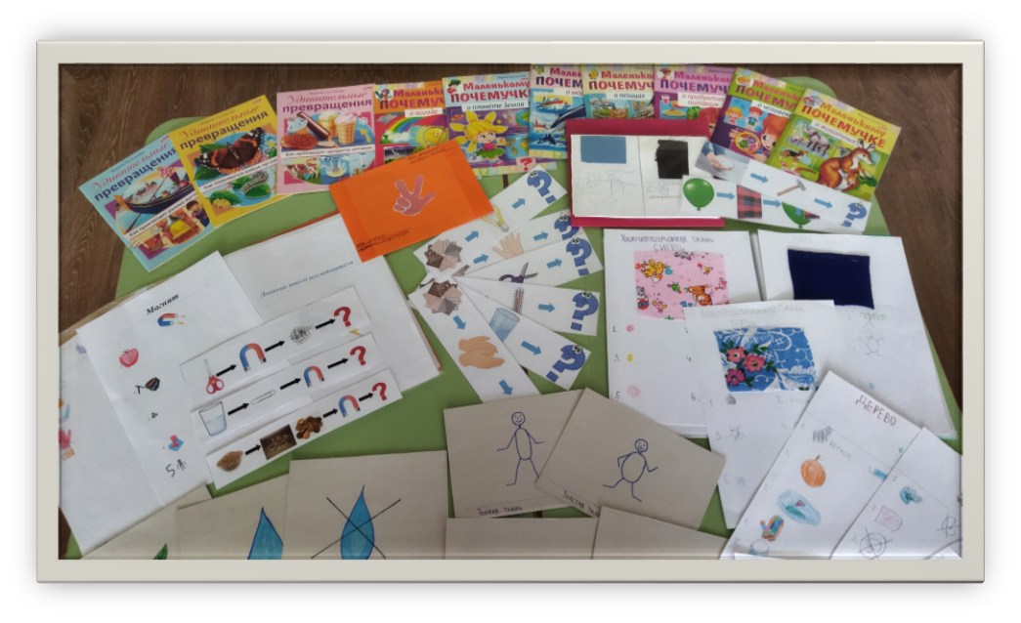
Условия для развития исследовательских способностей ребенка - дошкольника

Slide 3
Исследовательский метод – путь к познанию через собственный творческий, исследовательский поиск.
Основные составляющие метода – выявление проблем, выработка и постановка гипотез, наблюдения, опыты, эксперименты, а также сделанные на их основе суждения и умозаключения.
Методика проведения учебных исследований в детском саду А. И. Савенков

Slide 4
Структура детского исследования включает основные этапы:
выбор темы исследования (выделение и постановка проблемы);
выработка гипотез, предположений;
как провести исследование (поиск и предложение возможных вариантов решения);
сбор материала;
обобщение полученных данных;
подготовка к защите (сообщение, доклад, макет , стенгазета и т.д.);
защита.

Slide 5
Примерные темы для ведения
«Дневника юного исследователя
(согласно тематическому планированию)
1.«Откуда хлеб пришел» («Здравствуй осень)
2.«Как делают сахар?» («Овощи, фрукты»)
3. «Зачем чистить зубы?» ( «Быть здоровыми хотим»).
4. «Почему воют волки?» («Животный мир готовится к зиме»).
5. «Почему люди седеют?» (тема недели «Моя семья»).
6. «Почему фигурки прилипают?» (Мир вокруг нас)
7. «Почему цветы пахнут?» («Сибирь – мой край родной»)
9. «Почему у птиц нет зубов?» («Перелетные птицы Прибайкалья»)
10.«Почему утка не тонет?» («Перелетные птицы Прибайкалья»)

Slide 6
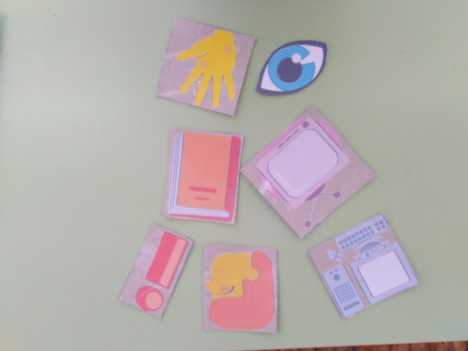
Карточки с символическим изображением «методов исследования»

Slide 7
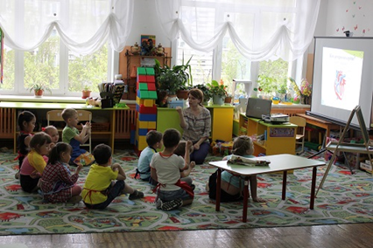
Структура проведения научного исследования: 1. Выбор темы исследования; 2. Выработка гипотез, предположений; 3. Как провести исследование (поиск и предложение возможных вариантов решения);

Slide 8
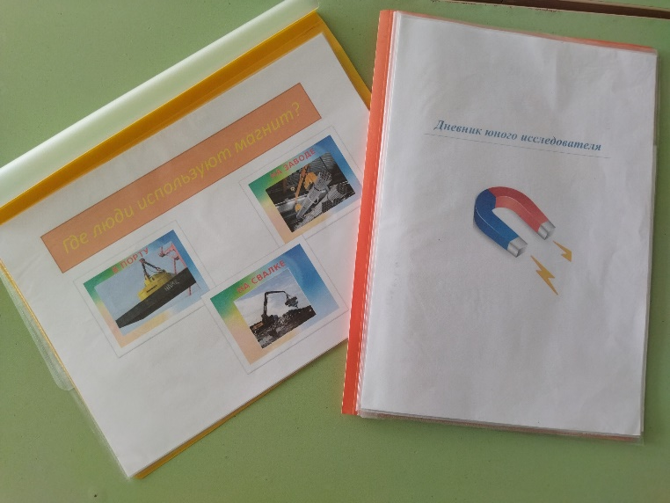
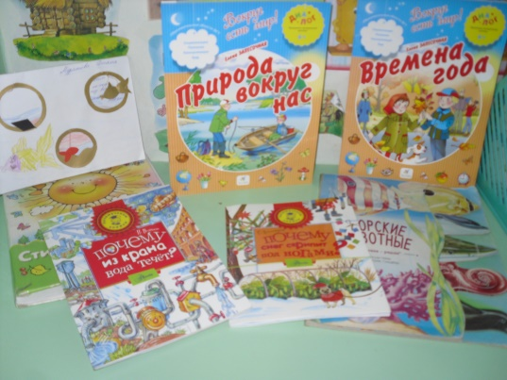
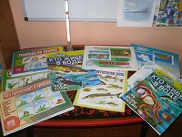
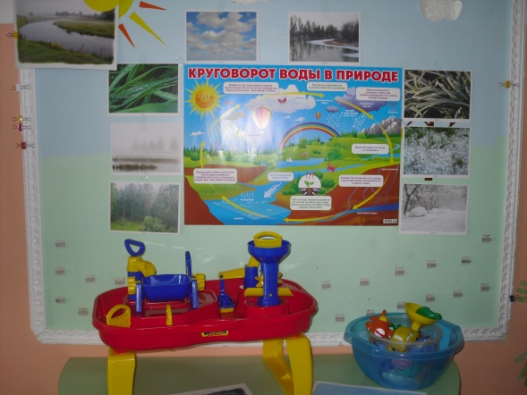

Slide 9
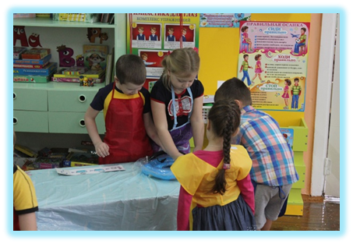
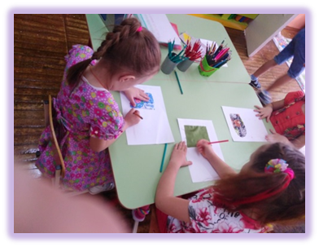

Slide 10
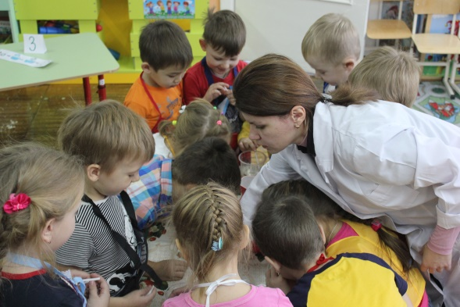
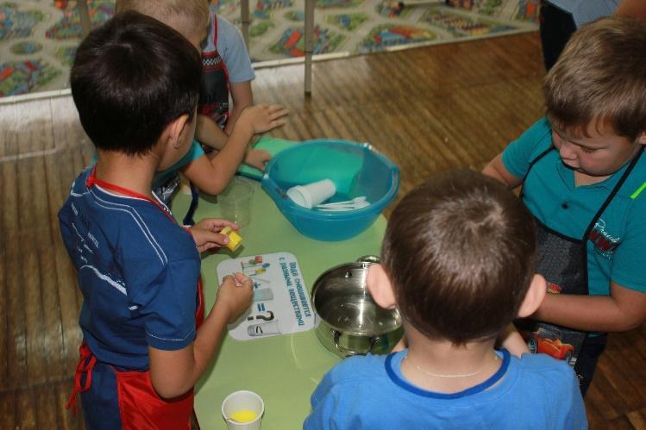
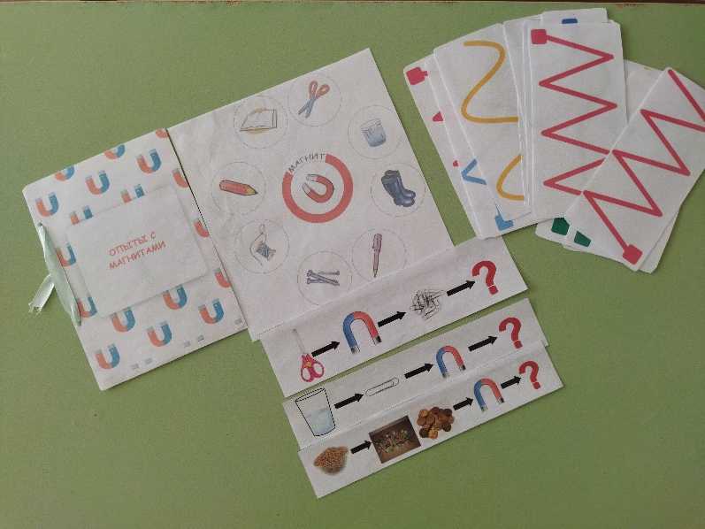
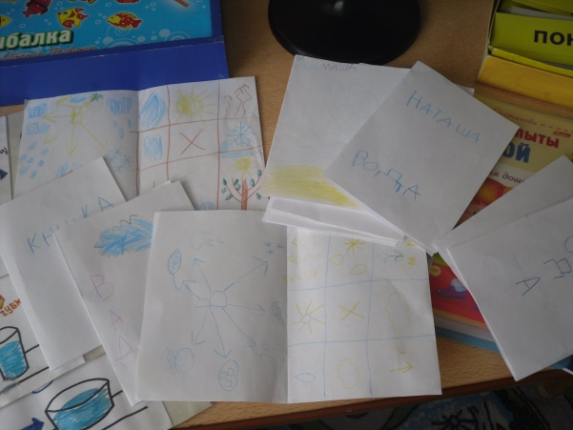
4. Сбор материала; 5.Обобщение полученных данных; 6. Подготовка к защите (сообщение, доклад, макет , стенгазета и т.д.); 7. Защита.

Slide 11
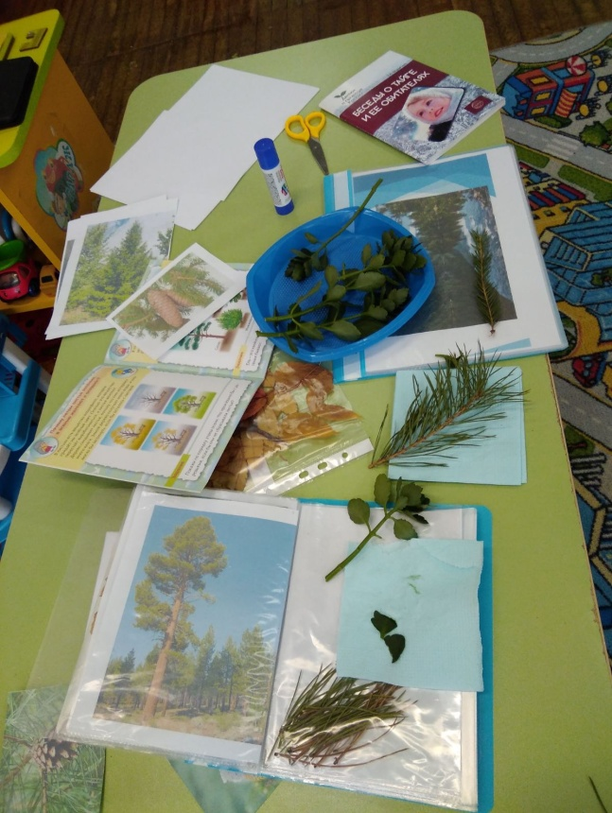
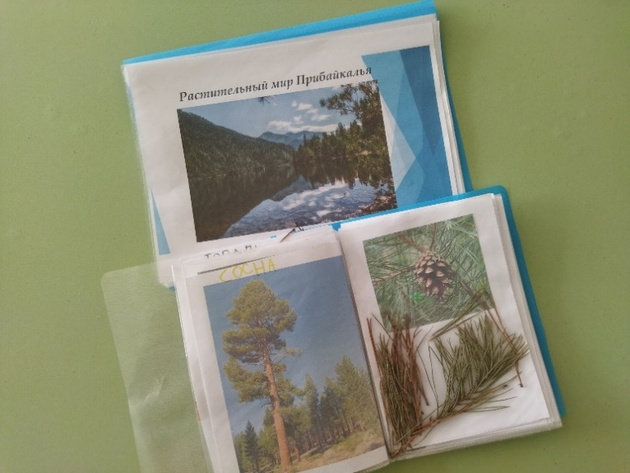
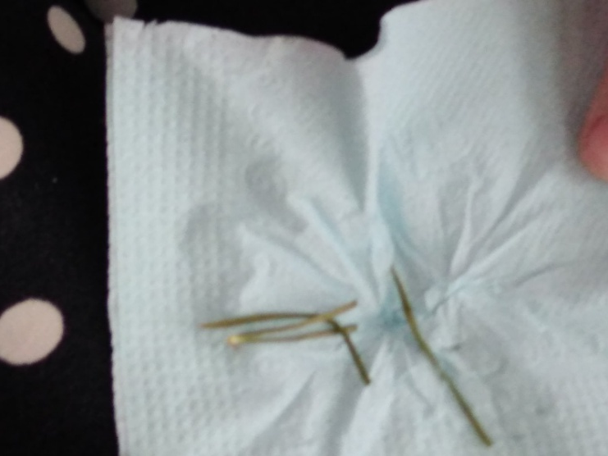
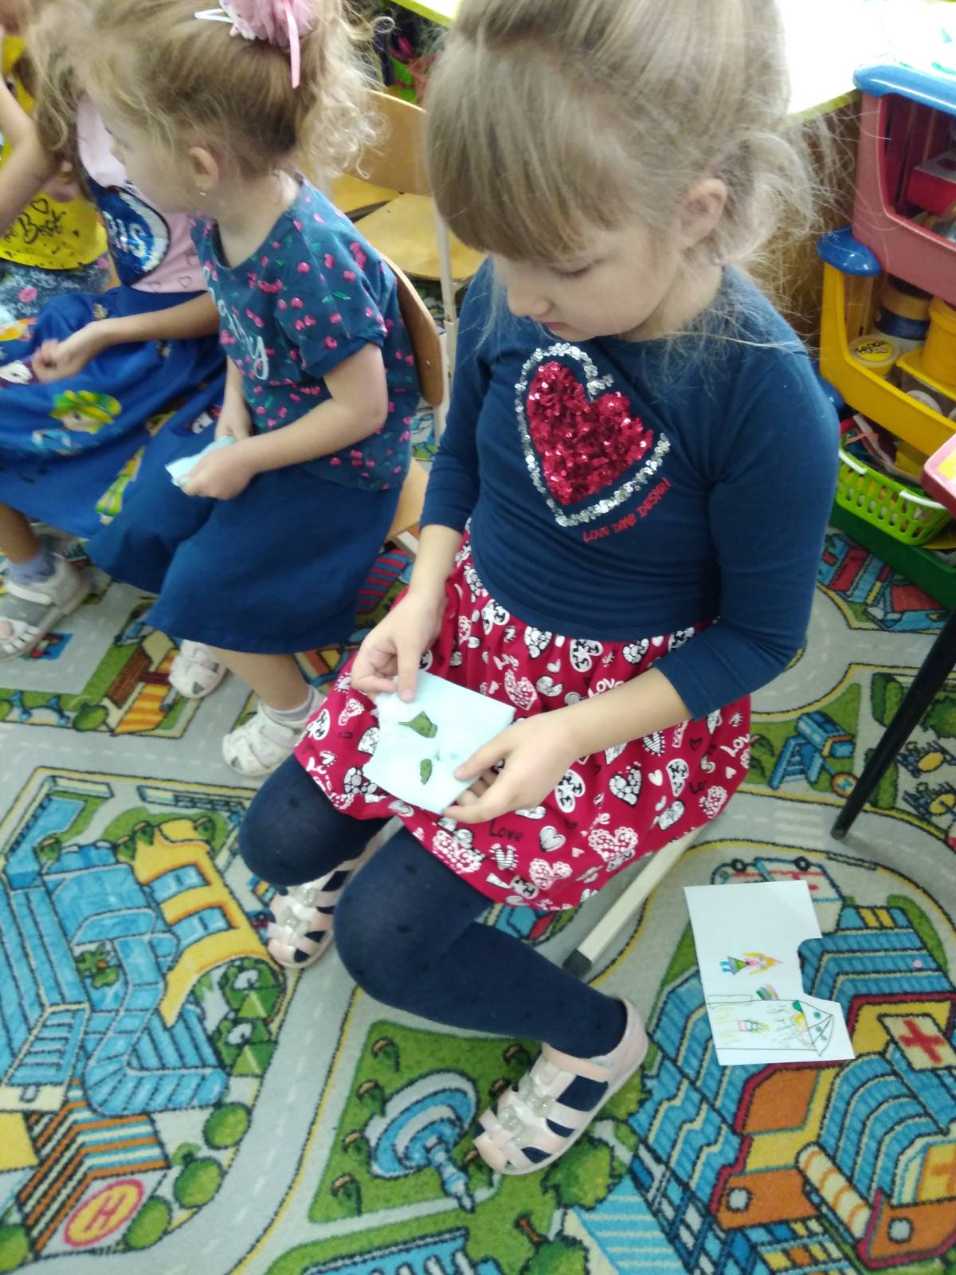
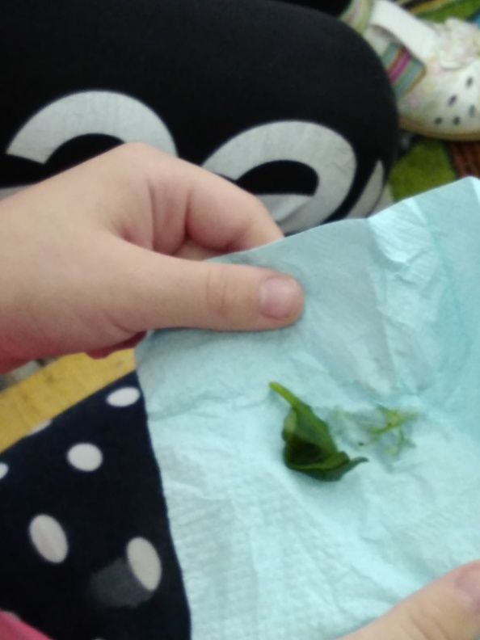

Slide 13
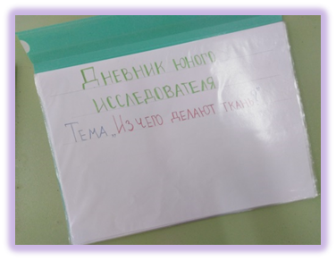
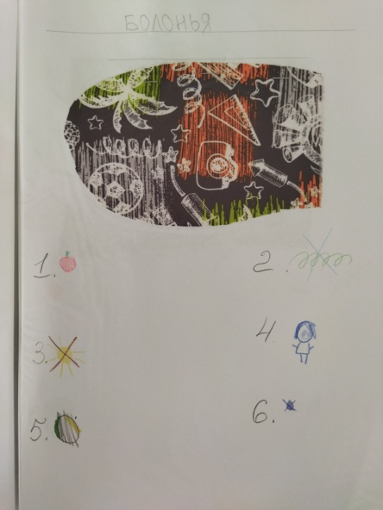
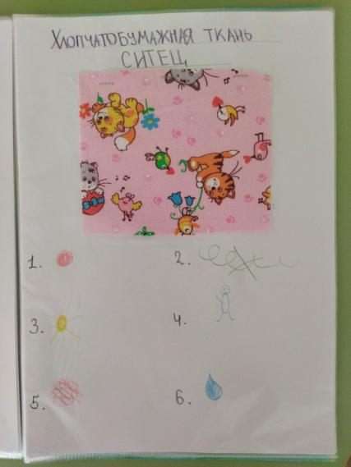

Slide 14
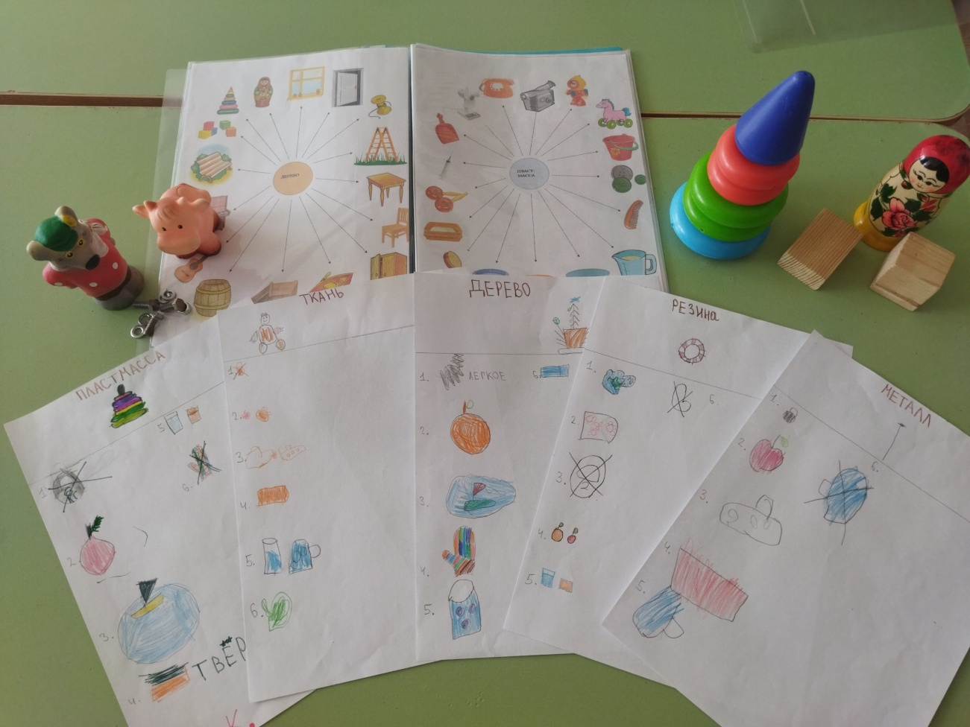

Slide 15
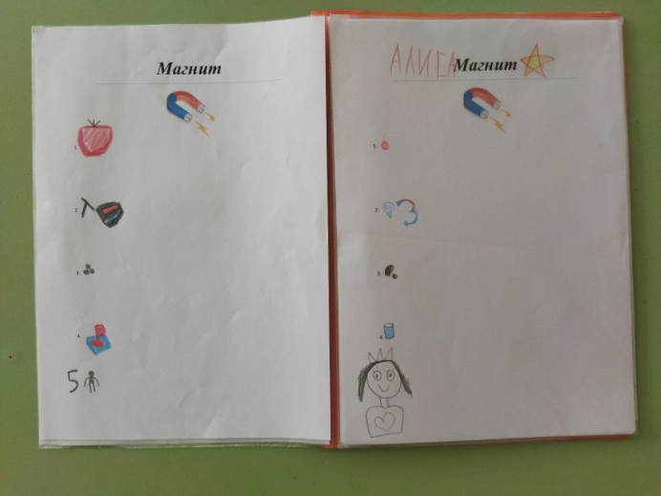

Slide 16
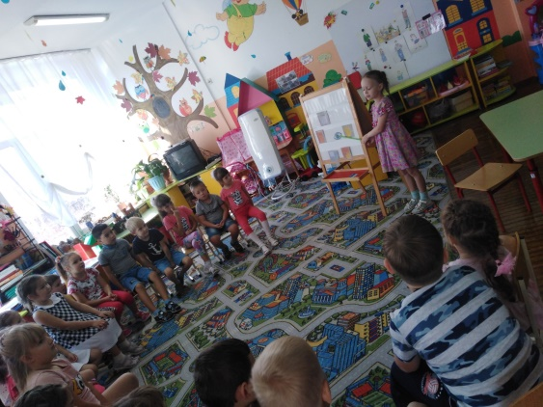

Slide 17
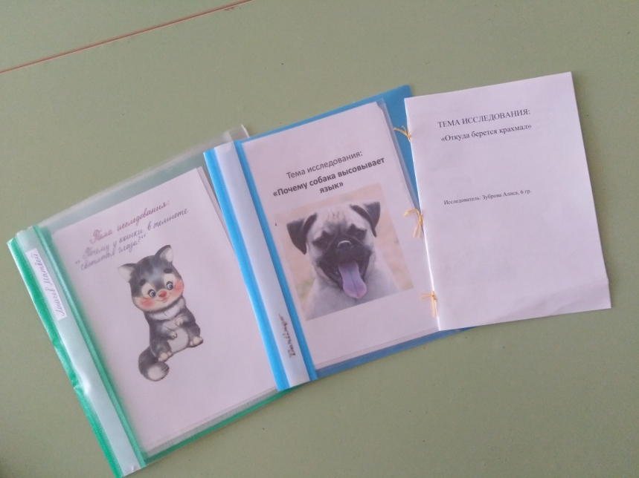
Самостоятельные исследования детей, проводимые дома совместно с родителями.

Slide 18
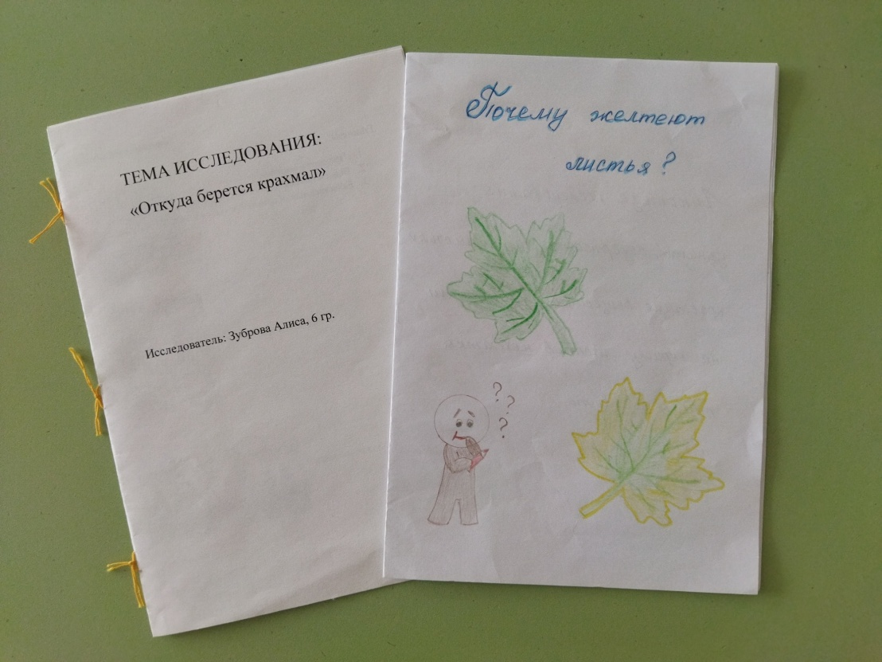

Slide 19
«Люди, научившиеся… наблюдениям и опытам, приобретают способность сами ставить вопросы и получать на них фактические ответы на более высоком умственном и нравственном уровне в сравнении с теми, кто такой школы не прошел». К. Е. Тимирязев

